Slide 1

软件体系结构
SSE 科大 青鼎
dingqing@ustc.edu.cn dingqing@ustc
http://staff.ustc.edu.cn/~dingqing

Slide 2

式样和样式 I

Slide 3
大纲
介绍
数据流体系结构
以数据为中心的体系结构
层架构
通知体系结构

Slide 4
介绍

Slide 5
怎么做你 设计？
哪里做架构来 从？
创造力
有效在熟悉 地形
并不总是 成功
预测结果(+&- )
质量的方法 不同
有趣！
充满 危险
可能 必要
可能产生的 最好
方法

Slide 6
识别一个可行 策略
使用基本的设计工具: 抽象和模块化。
但如何？
灵感, 在那里需要灵感。其他地方可预知的技术。
但是创造力需要在哪里呢？
运用自己的经验或他人的经验。

Slide 7
"软件工程 101" 的工具
抽象
抽象 (1): 概念
抽象 (2):
看细节和抽象的 "向上" 自
选择概念, 然后添加 详细
子结构, 并移动 下来
示例: 堆栈的设计 类
分离的 关注

Slide 8
学习 目标
描述了 DSSAs 和模式在软件体系结构中的作用, 并将常见模式应用于问题
了解建筑风格的作用和好处
了解和应用设计中的常用样式
从简单样式构造复杂样式
了解围绕绿地设计的挑战

Slide 9
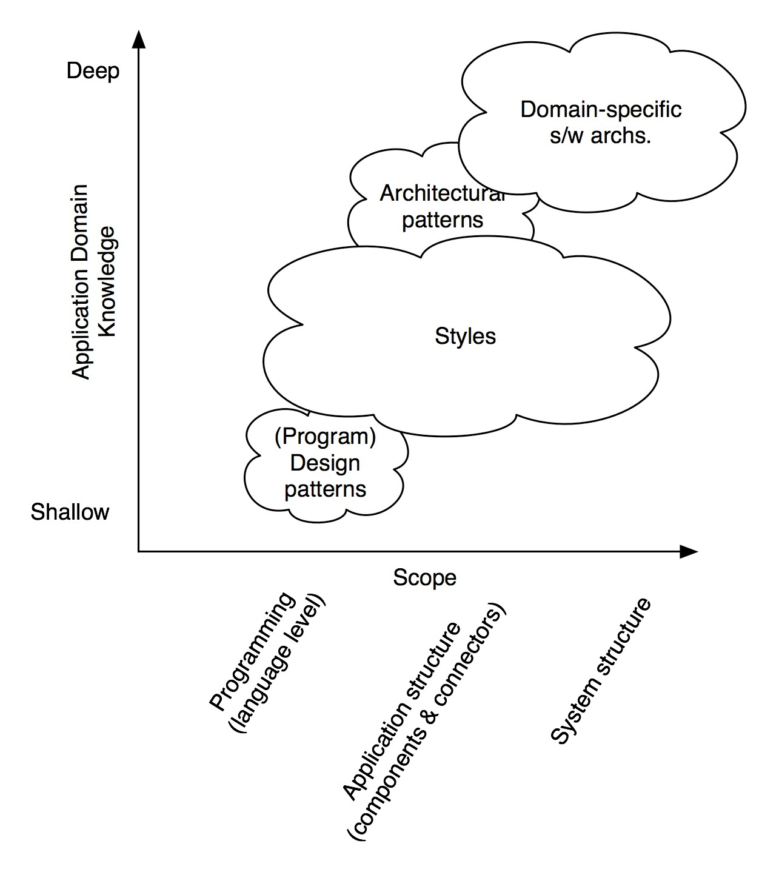
模式、样式、和 DSSAs

Slide 10
建筑和 程序
建筑 | 程序
相互 作用之间 部分 | 实现的 部分
结构 性能 | 计算 性能
声明 | 操作
主要 静态 | 主要 动态
系统-‐level 性能 | 算法 性能
外部模块 边界 | 里面模块 边界
组成的 子系统 | 复制代码或叫 图书馆

Slide 11
建筑 建 模
阐明设计意图
预期的体系结构通常会丢失。 它大多是非正式的, 无论如何很难沟通。
为设计提供分析
工程设计需要性能预测和设计调整。 常规练习。
提高可维护性
一半以上的维护工作都在搞清楚到底是怎么回事。
回答疑难问题
即使没有正式的方法, 显式架构建模也可以揭示模糊的需求、思考和设计方法。
4

Slide 12

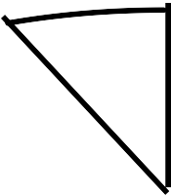
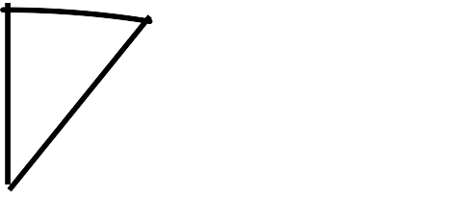
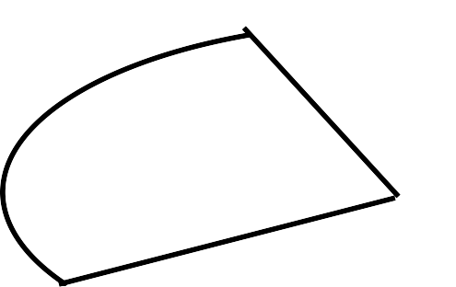




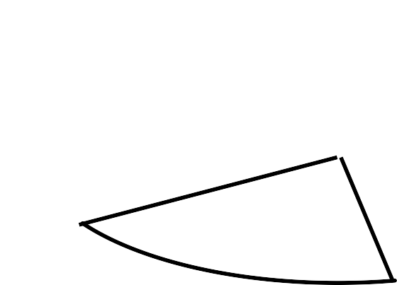
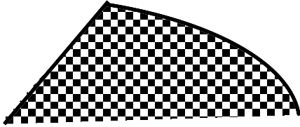




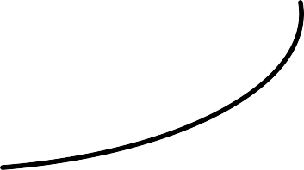

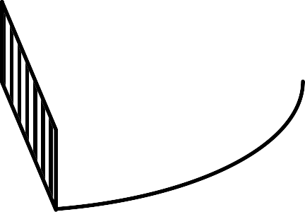
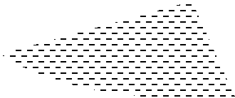






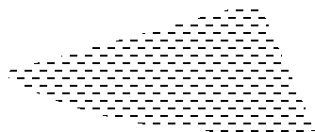
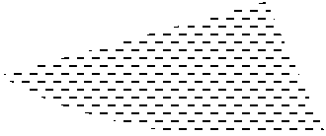

建筑 建 模
审阅文档 (6%)
测试&调试 (28%)
定义/分析 改变
(18%)
要求
建筑
跟踪 logi(C23%) 实施变更 (19%)
Design
直接或间接降低维护成本
COd电子邮件/在t电子邮件G
澄清意图
测试/接受
维护
5

Slide 13
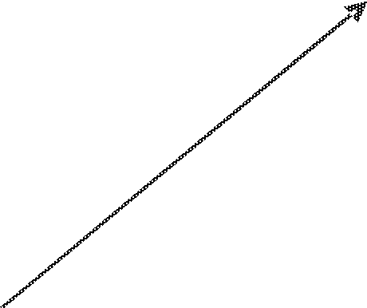

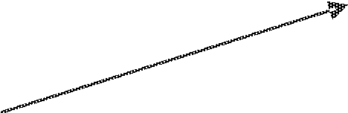
检查 建筑
招股 说明书
规划和体系结构阶段
要求
发现审查
建筑
高层次设计
源：
乔 Maranzano 贝尔实验室
体系结构审阅
低级
设计
6

Slide 14
的描述 建筑
建筑包括：
组件：
例如: 过滤器、数据库、对象 客户/服务器
连接：
例如过程调用,管道事件 广播
性能：
例如签名, 前/后 conds,Rt 规格
7

Slide 15
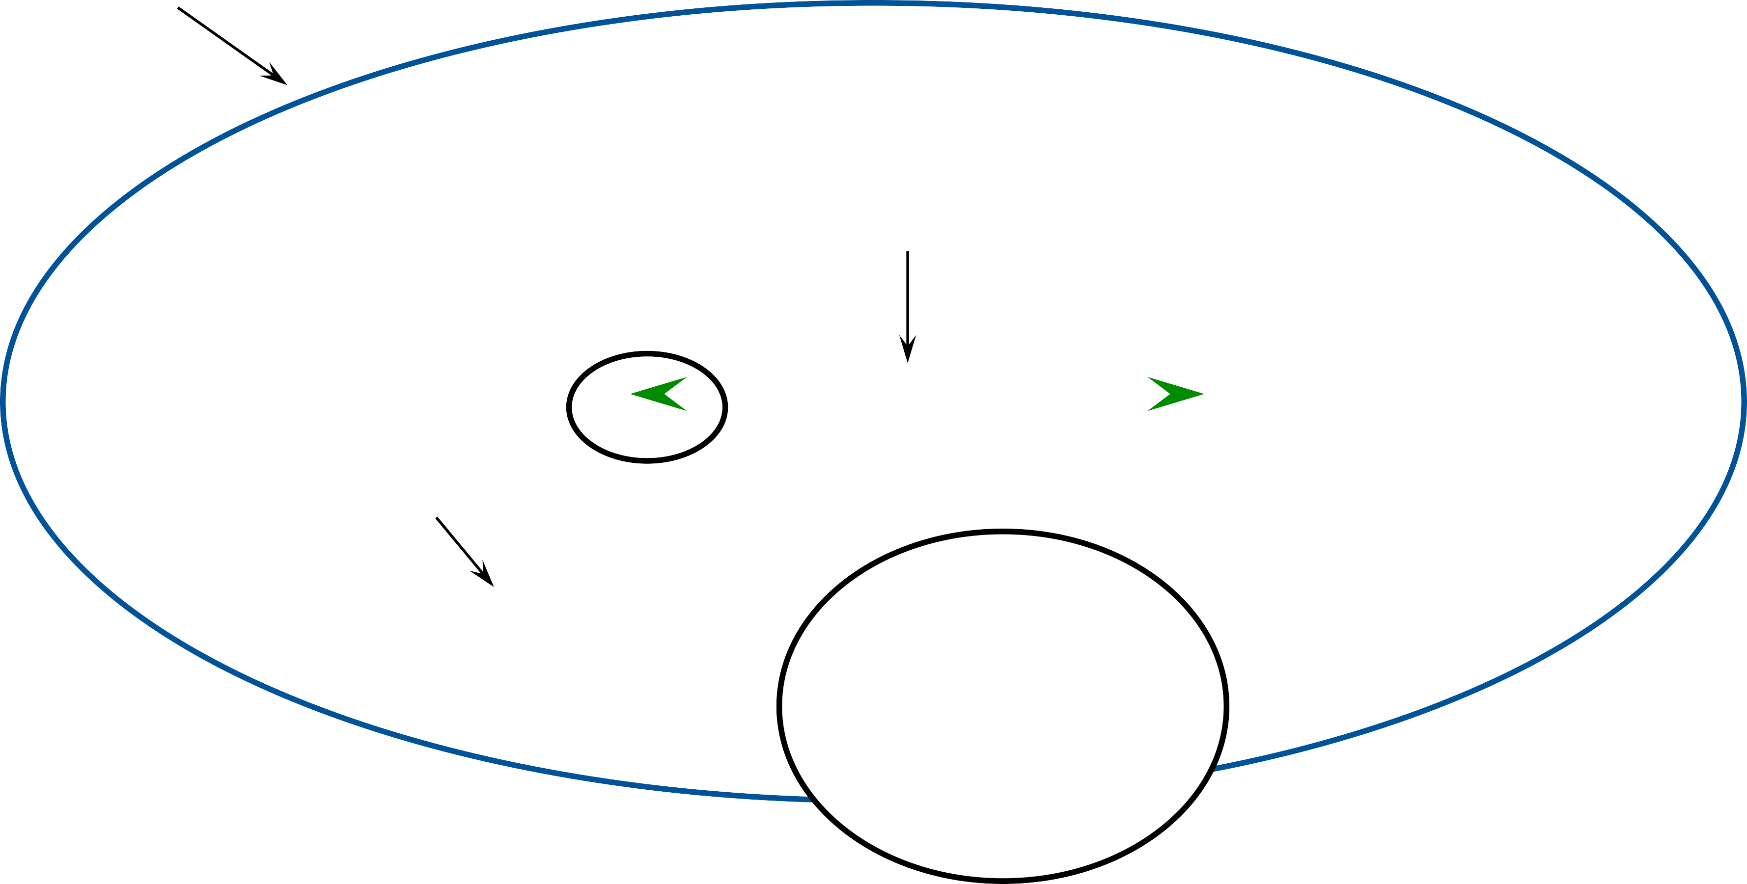
建筑学词汇
系统t电子邮件m
ConneCtoR
Component
港口
Ro乐
8

Slide 16
建筑 模式
体系结构模式是一组可适用于定期设计问题的体系结构设计决策, 并参数化, 以说明出现该问题的不同软件开发上下文。
架构模式类似于 DSSAs, 但应用于 "较低级别", 且范围更窄。

Slide 17
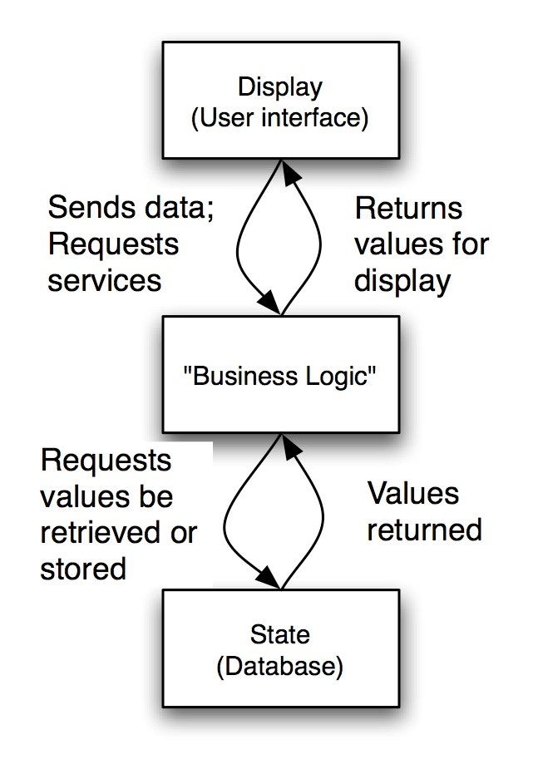
状态-逻辑-显示: 三分层模式
应用 例子
业务 应用
多玩家 游戏
基于 Web 的 应用

Slide 18
模型-视图-控制器 (MVC)
目的: 在信息、演示和用户交互之间进行分离。
当模型对象值发生更改时, 将向视图和控制器发送通知。这样, 视图就可以自我更新, 如果控制器的逻辑要求, 它可以修改视图。
当处理用户输入时, 窗口系统将用户事件发送到控制器;如果需要更改, 控制器将更新模型对象。

Slide 19
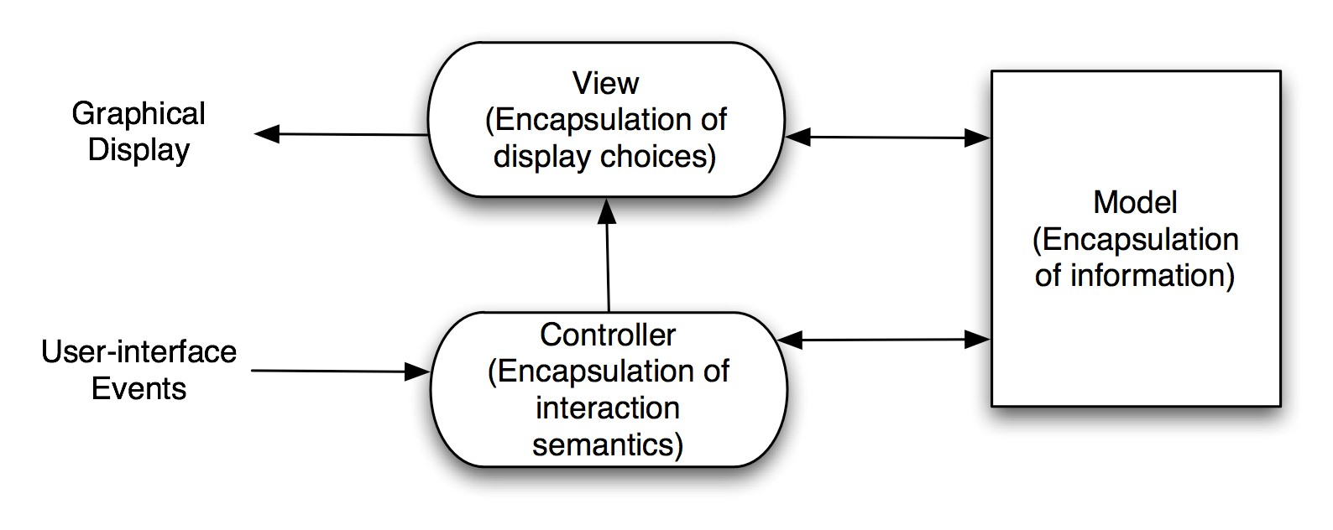
模型-视图-控制器

Slide 20
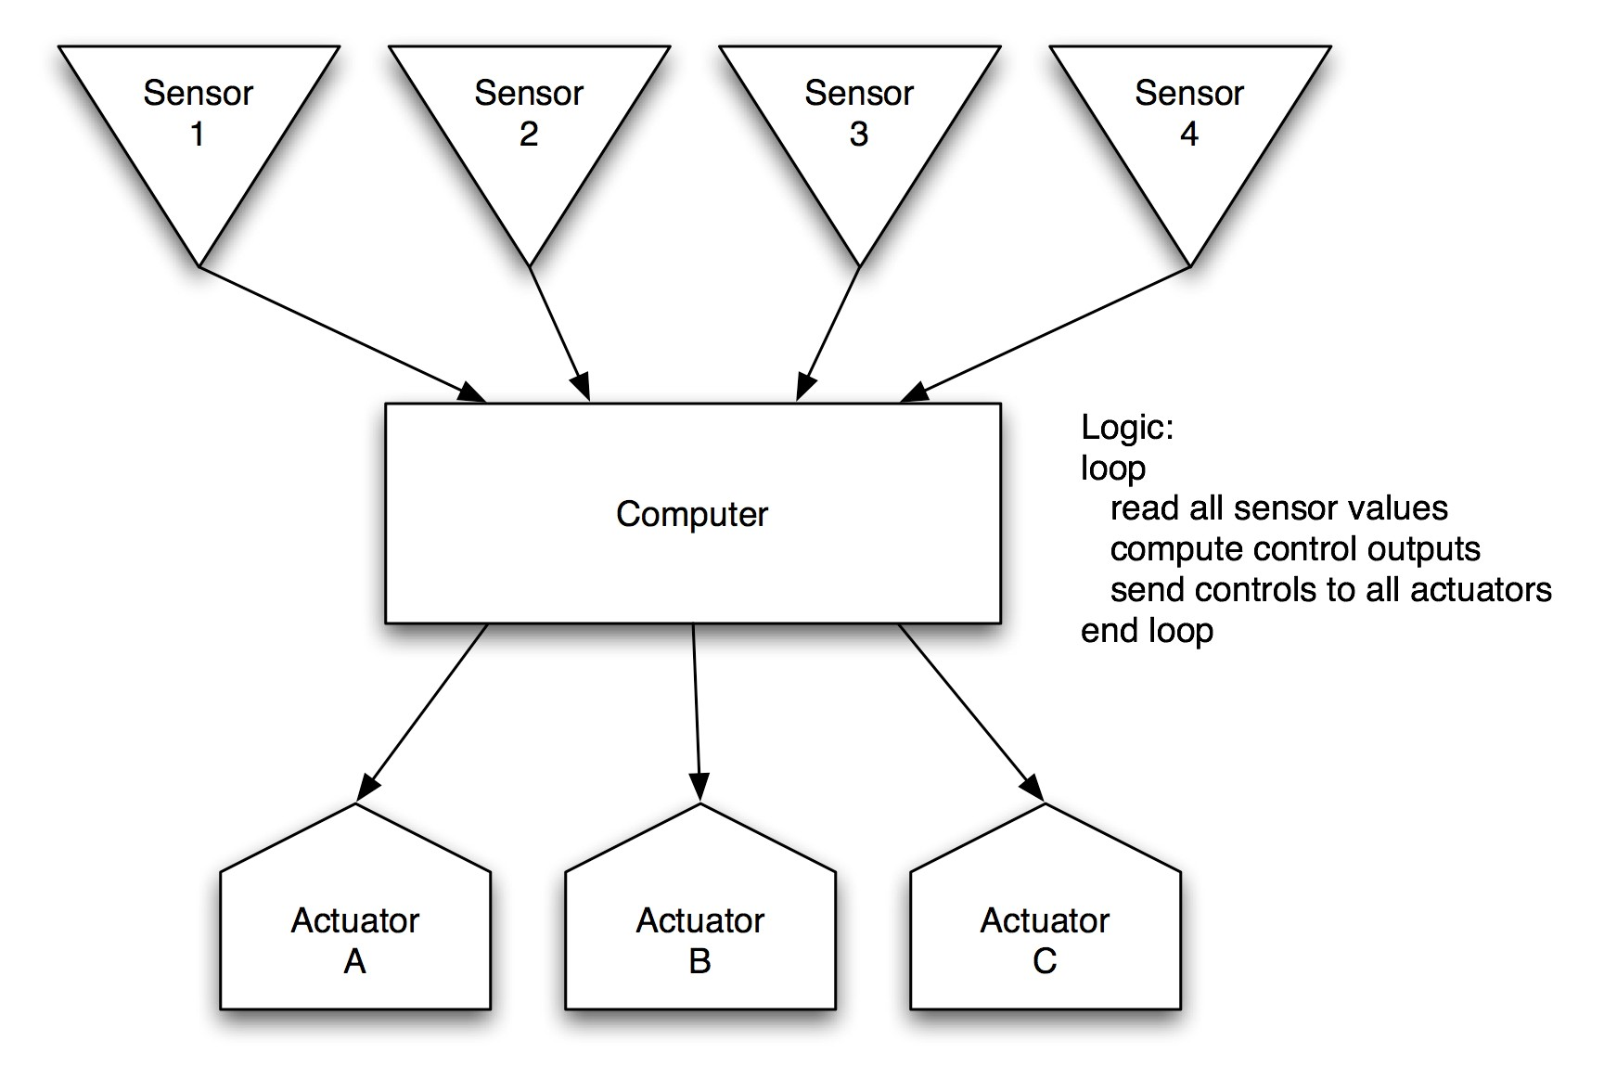
感觉-计算-控制
目的: 构建嵌入式控制 应用

Slide 21
月球着陆器: 一个长期运行的例子
一个简单的电脑游戏, 第一次出现在1960的
简单的概念:
你 (飞行员) 控制阿波罗时代登月着陆器的下落率
油门设定控制下降引擎
有限的燃料
初始高度和速度预设
如果你降落的下降率为 5 fps: 你赢了 (是否有燃料离开或没有)
"高级" 版本: 操纵杆控制姿态和水平运动

Slide 22
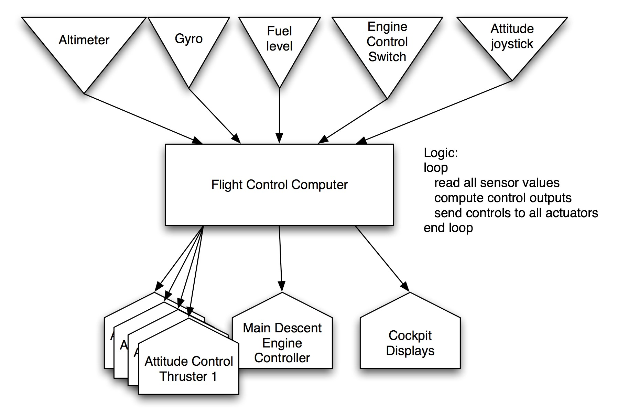
感觉-计算-控制 将

Slide 23
建筑风格: 定义
体系结构样式是一个命名的结构设计决策集合, 它
适用于特定的开发环境
约束特定于该上下文中特定系统的体系结构设计决策
在每个产生的系统中引出有益的品质
软件系统设计经验教训的主要方法
反映的域特异性比建筑模式更少
用于确定从子程序结构到顶级应用程序结构的所有内容

Slide 24
的基本特性 风格
设计元素的词汇表
组件和连接器类型;数据元素
例如, 管道、过滤器、对象、服务器
一组配置规则
确定元素允许组合的拓扑约束
例如, 组件可能连接到最多两个其他组件
语义解释
设计元素的组成具有明确的含义
基于样式的系统的可能分析

Slide 25
使用的好处 风格
设计 重用
充分理解的解决方案适用于新增功能 问题
代码 重用
的不变方面的共享实现。 风格
系统易懂 组织
一个"客户端-服务器" 等短语传达了大量 信息
互 操作 性
按样式支持 标准化
特定于样式的 分析
由受约束的设计启用 空间
可视 化
风格描述匹配工程师的心理 模型

Slide 26
风格分析 尺寸
什么是的设计 词汇？
组件和连接器 类型
什么是允许的结构 模式？
什么是基础计算 模型？
什么是必要的矩对该 风格？
什么是常见的例子其 使用？
使用的 (dis) 优点是什么？ 风格？
什么是风格的 专门化？

Slide 27
建筑 风格
可靠、智能&可 伸缩 系统
数据流样式
管道和过滤器
批处理顺序
以数据为中心的体系结构
黑板
存储 库
层架构
抽象层体系结构
N 层体系结构
通知体系结构
发布/订阅
点对点
基于事件
网络中心风格
客户端-服务器
对等
18

Slide 28
建筑 风格
可靠、智能&可 伸缩 系统
远程调用体系结构
Web 服务
代理
口 译员
GUI 体系结构 (互动
型号-‐‑View‐‑‐Controller
演示文稿-‐‑Abstraction-‐‑Control
适应架构
微‐‑kernel
反射
事务处理体系结构
别人
过程控制
规则-‐‑based
异构 架构
18

Slide 29
数据流 架构
建筑 风格 交易 与 一个 流 的 数据。

Slide 30
数据流 架构
这些体系结构的目标是实现重用和适应性的质量。
数据流样式的特点是将系统看作是连续输入数据片断的一系列转换。
数据进入系统, 然后一次流经组件一次
最后, 将数据分配给某个最终目标 (输出或数据存储区)。

Slide 31
数据流 架构
数据流体系结构可分为批处理顺序体系结构和管道和过滤器
在批处理顺序样式中, 每个步骤在下一步骤开始之前都运行完成
例如 UNIX 命令行管道
在 "管道和过滤器" 样式步骤中, 可能会逐步运行数据的部分并行处理

Slide 32
管道和过滤器体系结构模式
数据流以相对简单的格式传递到流程系列
数据源源不断地送入管道; 每个组件以某种方式转换数据。
流程工作同时.常量数据进出。
非常灵活的架构。
几乎所有的组件都可以删除.
组件可能添加,改变,删除,排序...
非常灵活特别 (例如) 在转换 数据或滤波出 (删除)字符或特征等。
有时 (通常) 数据可能会经历一系列转换...
也可以拆分管线或将管线连接在一起。

Slide 33
管和滤波器 风格
组件是 过滤 器
变换输入数据流输出数据 流
可能的增量生产 输出
连接是 管道
数据管道 流
风格 矩
筛选器是独立 (不共享 国家
滤波器没有知识的了或 过滤 器
例子
信号处理并行编程
|grep-e 8月 |排序
例子：是 发票
Unix 壳
分布式 系统

Slide 34
管道和过滤系统示例
一根管子从这里开始..。
编码器的
麦克风
注意并发..。
麦克风
附近
输入
声音
源
管道加入此处
取消
取消
删除
平衡
回波
噪声
非语音
动态
压缩
传输
频率
范围
tcp/ip 传输
编码器的
遥远
环境
编码
麦克风
噪声
扬声器
解 压缩
收到
另一条管线从这里开始..。
输出
从制造过程、过程控制应用的角度思考
或 GPS 系统。
在科学/工程系统中比在信息中更频繁地使用
系统应用程序。
注意: 信息系统体系结构存在问题......。

Slide 35
管道和 过滤 器
数据流经管道: 过滤器处理单元之间的通信通道: 过滤器
根据筛选器驻留的位置不同类型的执行体系结构可能会应用
例如相同的过程: 在线程中运行筛选器
同样的机器: 过滤器在自己的过程中运行
例如网络: 管道使用网络体系结构
变化
管道—线性序列的 过滤 器
有界管道—数据数量有限 管
类型管道—数据强烈 类型

Slide 36
管道和 过滤 器
从概念上讲, 过滤器会消耗来自输入和写入数据的数据到输出输入和输出: 通信通道, 即管道
过滤器不知道任何关于其他过滤器 (松散的联结在组分之间)
理想地他们是完全地独立的从彼此
流中的数据流: 用于图像、音频、视频等的处理..。

Slide 37
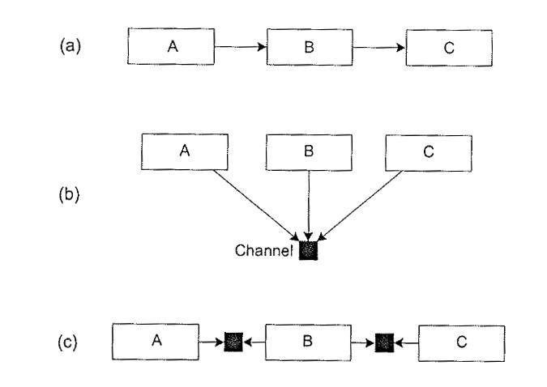
管道和 过滤 器
图：管和 过滤 器风格

Slide 38
管道和 过滤 器
变化：结构和传播
结构: 可能使用更复杂的拓扑
如循环、分支、多个输入、..。 术语管道用于滤波器的线性序列
通信: 过滤器是否被阻止并等待数据？ 术语有界管对于管道中的有限数量的数据

Slide 39
管道和 过滤 器
管道内的数据结构是什么？ 管道中的所有组件都必须同意术语类型管道如果数据是结构化的
数据结构越具体, 耦合越紧

Slide 40
管道和 过滤 器
数据是如何消耗的？ 流式或
所有数据一次 (批处理顺序) 或数据块

Slide 41
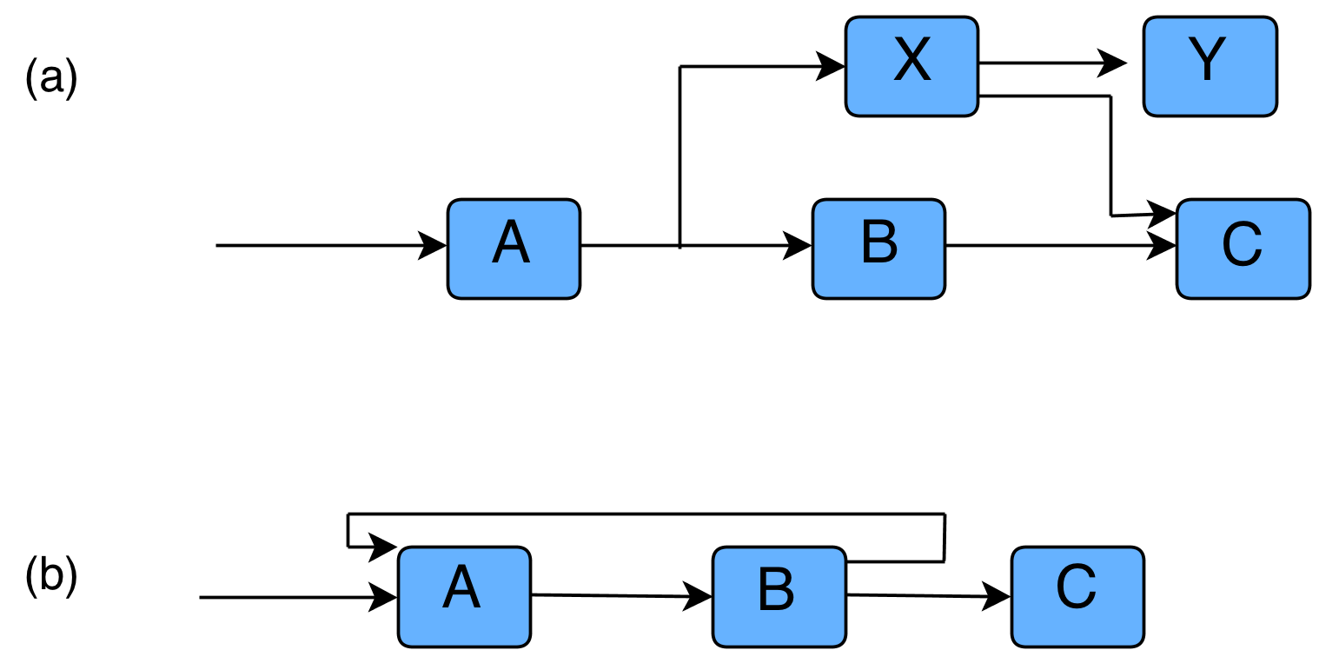
管道和 过滤 器
图：管和 过滤 器风格

Slide 42
管道 和 过滤 器 - 优势
管道在概念上是简单的 (帮助可维护性) 组件可以重用
易于添加和删除组件 (帮助进化)
允许注入特殊部件以解决交叉问题
例如, 监控吞吐量, 日志记录,..。
允许并发/并行执行 (帮助可伸缩性)

Slide 43
管道和 滤波器缺点
管道经常导致批处理
因此不太适合交互式应用
难以实现增量更新
数据结构的最低通用分母
每个筛选器都必须分析/unparse 数据 (性能不佳)
为每个组件增加复杂性

Slide 44
管道和过滤器体系结构: 设计原则
1。分裂和征服: 单独的过程可以独立设计。优秀的制造/过程控制/等系统。
2。增强凝聚力: 流程有功能 凝聚力. (单输入; 单输出; 无副作用...)
3。减少联轴器: 过程只有一个输入和一个输出。
4。增加抽象: 管道组件通常良好的抽象,隐藏他们的内部细节。 和组件通常replacable!
5。提高重用性: 这些过程通常可用于许多不同的上下文。
6。增加重用: 通常可以找到可 重用要插入管线的组件。

Slide 45
批处理顺序
可靠智能和可伸缩 系统
批
一个降级版本的风笛和筛选器样式。
批处理模型还强调数据在流程步骤之间传输,
但是, 数据是通过块传输的, 并且
在处理整个块之前, 数据不会转移到下一个进程步骤。
每个过程步骤都独立于任何其他步骤
20

Slide 46
批处理顺序
单独的程序按顺序执行;数据作为聚合从一个程序传递到下一个。
连接器: "人的手" 在节目之间运载磁带, 称为 "运动鞋网"
数据元素: 在生成程序执行完成后, 从一个组件传递到下一元件的显式聚合元素。
典型用途: 金融系统中的交易处理。"风格的祖父"

Slide 47
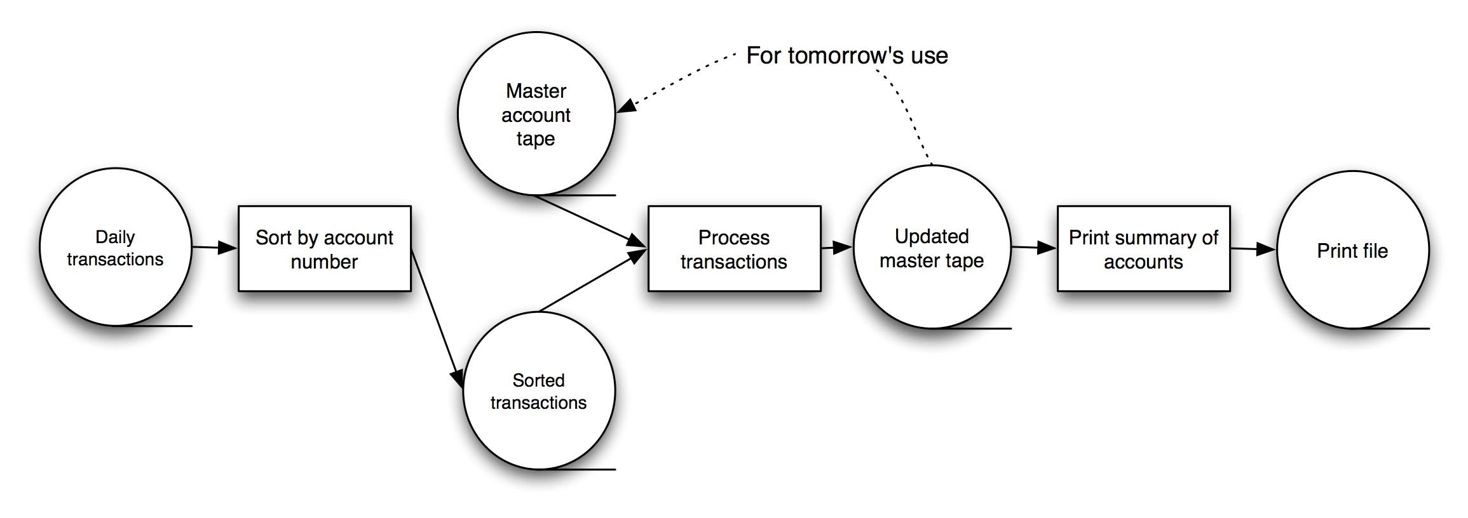
批处理顺序: 财务应用

Slide 48
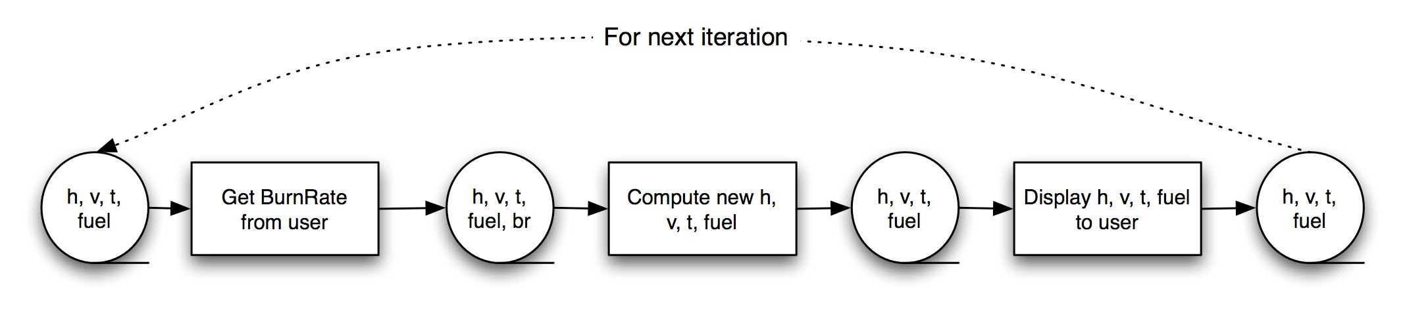
批处理顺序 将
不是食谱为成功的月球 任务！

Slide 49
以数据为中心 架构
架构集中上数据 诚信.

Slide 50
以数据为中心 架构
这些体系结构的目标是实现数据可积性的质量。
该术语是指访问和更新广泛访问的数据存储区是它们的主要目标的系统。
基本上, 它只是一个集中的数据存储, 与许多客户端通信
对于这种样式来说, 重要的是三协议: 通信、数据定义和数据操作协议

Slide 51
以数据为中心 架构
通信手段区分了这两种类型:
存储 库和黑板
存储库: 客户端向系统发送请求以执行必要的操作 (例如插入数据)
黑板: 当感兴趣的数据发生变化时, 系统会将通知和数据发送给订阅者, 从而激活

Slide 52
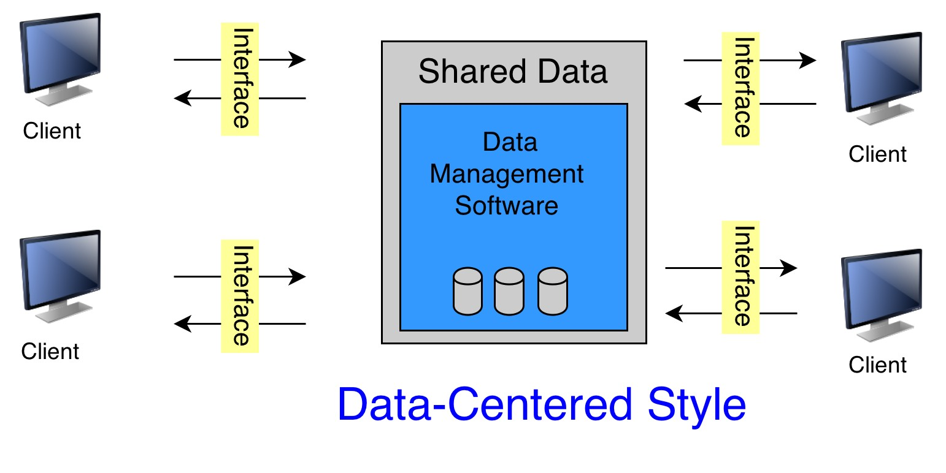
RepositoRY
图：存储 库 风格

Slide 53
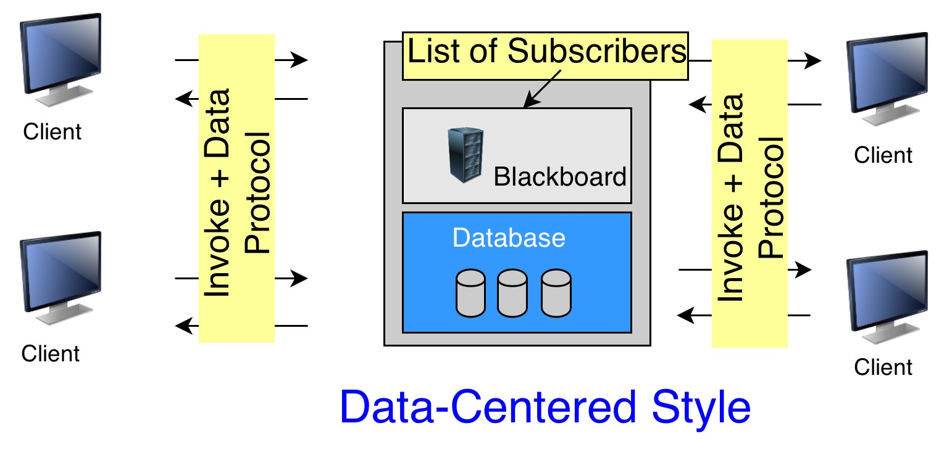
Blackbo一个RD
图：黑板 风格

Slide 54
黑板 风格
两种的 组件
中央数据结构— 黑板
组件运行在 黑板
系统控制是完全由黑板驱动 状态
例子
通常使用为艾 系统
集成的软件环境例如 Interlisp)
编译 器 建筑

Slide 55
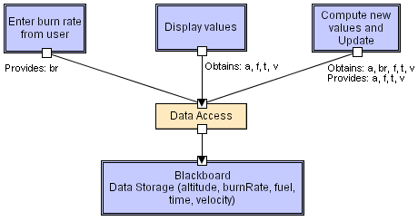
黑板 将

Slide 56
数据库 建筑
以数据为中心的体系结构最著名的示例之一是数据库体系结构
有一个通用的数据库架构 (即存储库的元结构)-用数据定义协议创建的
在 RDBMS 中, 一组相关的表具有字段、数据类型、键、..。

Slide 57
数据库 建筑
客户端使用数据操作协议处理数据
例如用于插入、选择和删除数据的 SQL,...
根据客户端所在的位置通信协议可能是
内部过程通信
在同一台机器上通过网络通信的组件之间的通信, 如局域网、互联网等。

Slide 58
数据库 建筑
具有共享数据的管道类似于以数据为中心的体系结构
传统用于复杂系统的黑板结构
例如语音和模式识别
允许松散耦合的组件

Slide 59
以数据为中心架构： 优势
确保数据完整性
可靠、安全、可测试性保证
独立于系统的客户端: 客户端的性能和可用性通常是好的

Slide 60
以数据为中心架构： 缺点
可伸缩性、可靠性问题 (单点故障)
解决方案: 共享存储库, 复制但这增加了复杂性
不清楚的边界哪些功能位于 DB 和客户端

Slide 61
Web 建筑
以数据为中心的体系结构的另一个示例是 Web 体系结构
有一个通用的数据模式 (即网络的元结构) 跟随超媒体数据模型
页面 (节点) 和它们之间的链接, 以及寻址机制

Slide 62
Web 建筑
不直接在系统中进行数据操作, 但通常通过应用程序实现
尽管 HTTP 协议具有数据操作的方法
通信协议是 HTTP
分析: 完整性不保证 (404 错误) 但极具伸缩性

Slide 63
面向资源的 建筑
这样的体系结构将 Web 视为一个庞大的分布式数据库。
数据模型: 通过 URL 和相互关联的节点寻址
数据操作: HTTP 方法 (获取、放置、张贴、删除)
可伸缩、性能好、可用性等。

Slide 64
分层 架构
架构具有清晰的图层的 责任.

Slide 65
多层建筑模式
分层体系结构:
层间沟通!
通常下面与很少 ' 跳 '
是该古典 方法.
较高层将下层视作一组 服务.
这个概念是良好设计的根本。
通常, 一层通信只它下面的层
并不总是-但通常。

Slide 66
抽象层 架构
分层: 系统的结构被组织成一组图层每层位于另一层的顶部
层间定义良好的接口
降低了复杂性, 提高了模块化、可重用性、可维护性不同的分层标准: 最显著的抽象

Slide 67
抽象层 架构
拓扑约束
层数？
限制对下一层的访问？ 访问上面的层？
有时抽象不是完全不透明的

Slide 68
分层 风格
分层系统组织
"多层次客户端-服务器"
每个层公开一个接口 (API), 供上述层使用
每一层都充当
服务器：服务提供商到层 "上面"
客户："下面" 层的服务使用者
连接器是层交互的协议
示例: 操作系统
虚拟机完全不透明图层的样式结果

Slide 69
多层建筑模式..。
内置层提高抽象级别。
1。用户界面层-通常首先为表示
2。应用层通常是 立即下方UI 层和通常提供的应用 功能由应用程序用例决定。(应用层)
3。域层通常是下一个和提供一般 域级服务(业务用例)
4。服务/支持(底层) 层数提供一般 (但基本) 服务.
例如网络通信、数据库访问
操作系统服务

Slide 70
分层设计的极好特点
层/层服务是更换
不影响其他层和依赖项
如果的接口 保持不变。
例子：
移植到不同平台或不同环境时的用户界面层。
升级/增强/优化服务..。
我们有明确区分关切事项
我们有很好的 '凝聚力的服务..。

Slide 71
多层系统示例
应用程序
屏幕显示
设施
处理
应用程序协议
用户帐户
用户
管理
处理
接口
连接
文件
应用
系统
处理
逻辑
包
内核
操作系统
数据库
网络
(处理过程
传输
访问
访问
通信
和交换)
和接收
a) 典型层
b) 典型的层数
c) 层的简化视图
应用程序
操作系统
在通信系统中
层间通信: 通常使用过程调用。
上部层数成为客户; 较低层成为服务器。

Slide 72
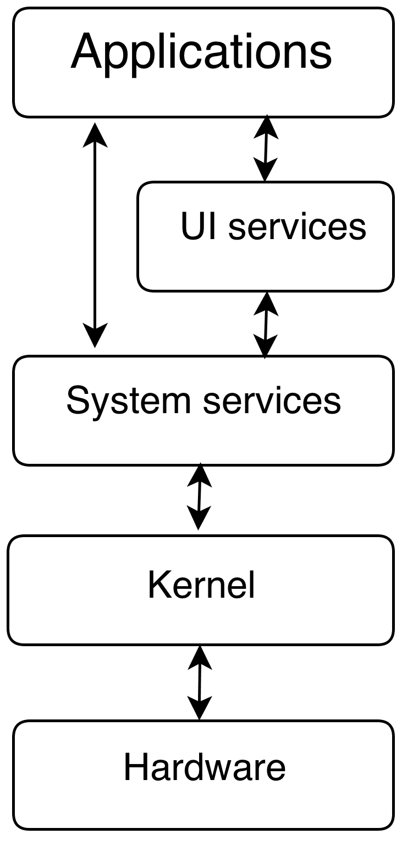
经营 系统
通常组织成层
连续层为上面的层提供更复杂的服务
硬件服务、内核服务、系统服务、UI 服务
图:经营 系统

Slide 73
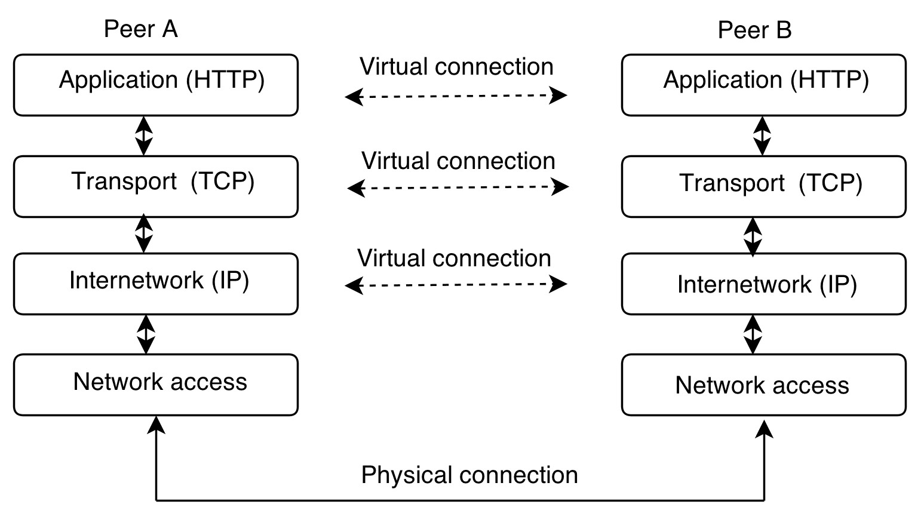
对等协议 栈
最低层处理两台计算机之间的通信
互联网层处理跨网络的数据包路由
传输层保证数据包是无错误的, 并且以发送时的顺序接收它们
应用程序层支持特定于应用程序的协议
例如 HTTP、SMTP、FTP、..。
这些层构成了一系列越来越抽象的操作
较高层跨网络上计算机之间的虚拟连接
图：tcp/ip 协议 堆栈

Slide 74
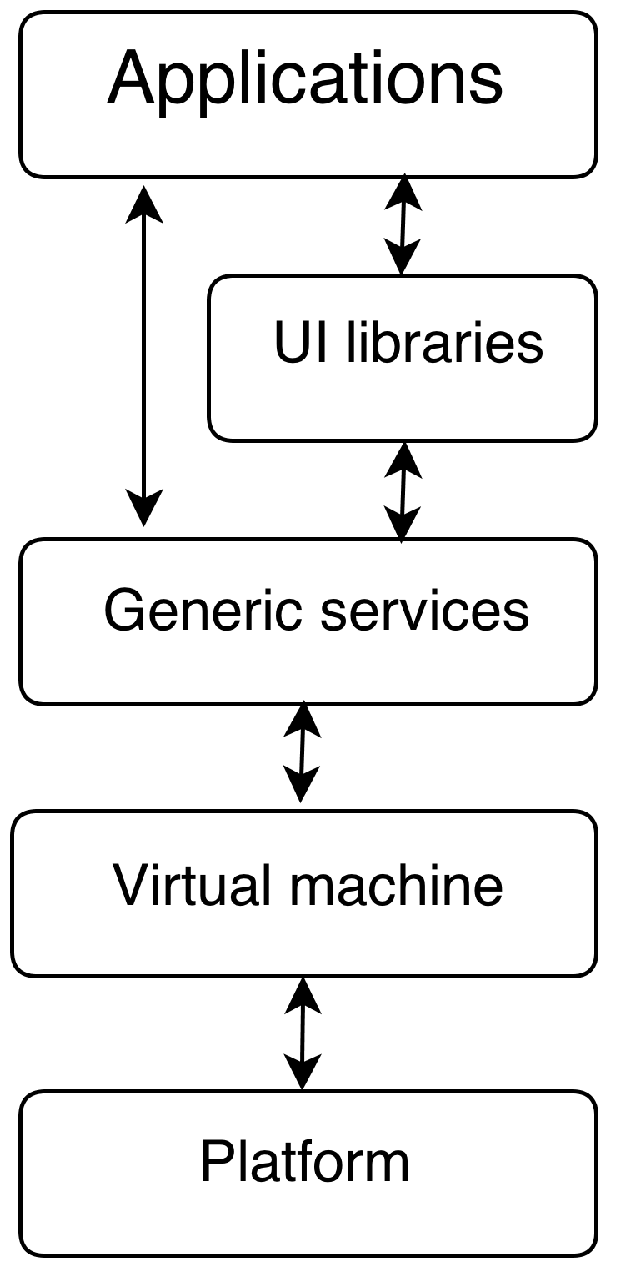
虚拟 机器
虚拟机实现 imaginery 机的指令集
通常, 虚拟机是执行编程语言的下垫机制。
例如, Java 虚拟机, 不同的口译员
从概念性的角度指定编译器和实际计算机之间的接口与 OS 非常相似
提高可移植性
图：虚拟 机

Slide 75
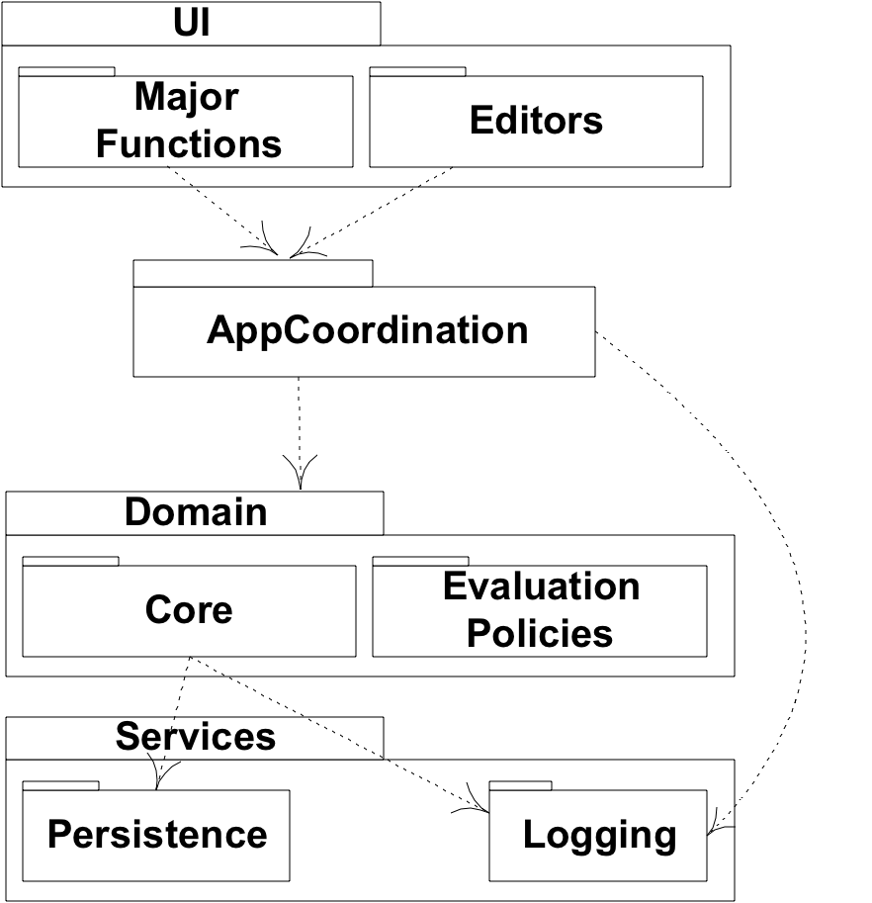
多层分层体系结构-例子

Slide 76
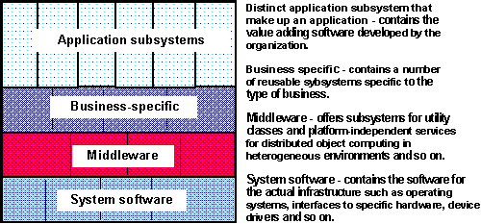
多层分层体系结构-例子分层方法
特定功能
一般功能
这是一个非常广泛的泛化. 在实践中, 事情会
相当不同,依赖应用程序在许多情况下。
注意: 这也是一个非常一般视图; 可能/可能不包含 GUI 层。

Slide 77
多层分层体系结构-例子
单独演示和应用逻辑, 以及其他关注领域。
考虑: 不同的名字 (在某些情况下)。 可以看到的主要想法!
UI 层 (或表示层)
(接口可能/可能不是图形化的...)
"域" 或 "应用程序逻辑" 层
(可能不需要两个...)
服务层
坚持
子系统
测 井
子系统
安全
子系统

Slide 78
分层建筑- 优势
每个层只耦合到相邻的层
帮助进化, 因为你可以交换一个单一的层, 并限制对邻近层的修改
帮助可重用性, 因为层可以由多个系统使用, 特别是如果通信标准化
在实践中, 每个层通常由专门的开发团队维护。

Slide 79
分层建筑- 缺点
并不是所有的系统都能让自己在层次上组织起来。
抽象可能会对性能产生负面影响
特定的优化不可能很难找到正确的抽象级别
在实践中大量的努力来实现影响多层的功能

Slide 80
N 层 架构
N 层体系结构是现代客户端-服务器体系结构
源自业务应用程序
通过网络的普及今天通常与 web 应用程序相关
概念上将体系结构划分为演示文稿、应用程序和数据存储层

Slide 81
2层 架构
客户端通常是丰富的 (ui + applogic + 通信)
服务器存储数据
每个客户端都运行一个完整的应用程序
缺点: 每个客户端都必须知道如何与所有数据服务器通信
由于客户端与服务器紧密耦合, 可伸缩性受到影响

Slide 82
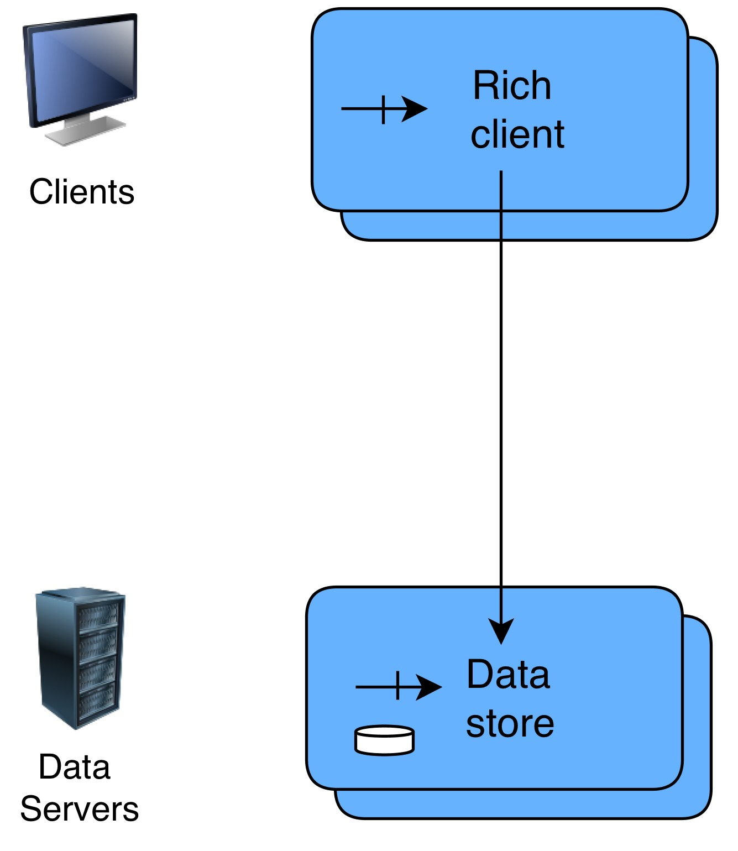
2层 架构
图：2层 建筑

Slide 83
3层 架构
从2层架构演变为解决其缺点
在客户端和数据服务器之间插入第三层
应用程序或业务逻辑层: 中间层
通常中间层位于服务器端 (但最近可能在服务器和客户端之间拆分)

Slide 84
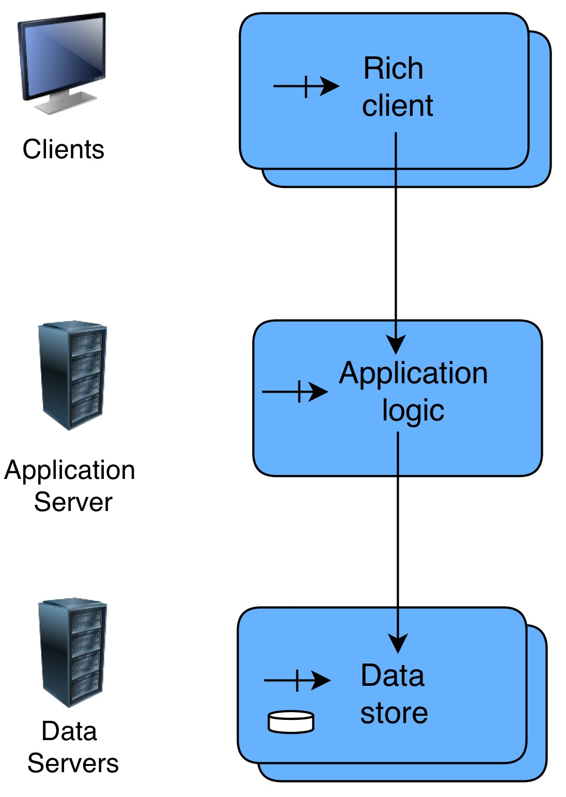
3层 架构
图：3层 建筑

Slide 85
3层 架构
另一个优点
更易于客户端维护, 因为中间层可以单独更新
更好地隔离数据存储的详细信息: 可扩展性、可配置性
更好的网络利用率
在中间层添加额外处理层的可能性
清晰地区分演示文稿、应用程序逻辑和数据存储

Slide 86
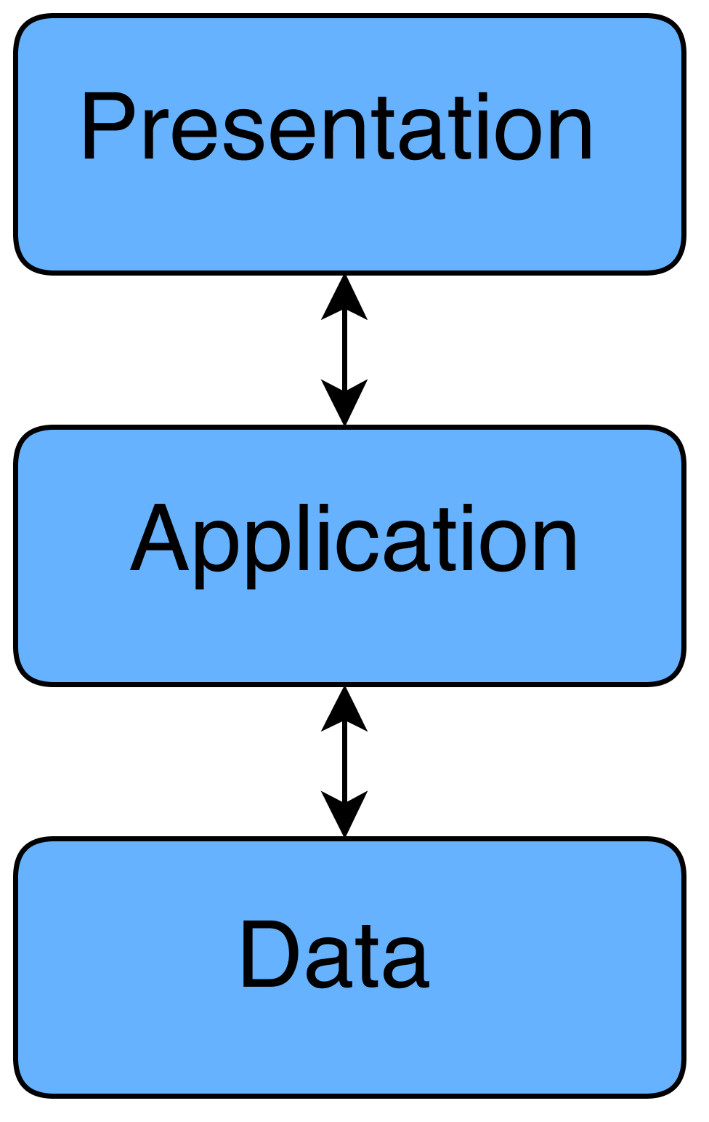
3层 架构
图：表示应用 数据

Slide 87
丰富 客户
丰富的客户端包含对应用程序的完全了解
它可以访问平台上的一整套 UI 机制
两种类型的富客户端
使用标准协议 (例如电子邮件客户端) 的标准应用程序的客户端
使用自定义协议的自定义应用程序的客户端

Slide 88
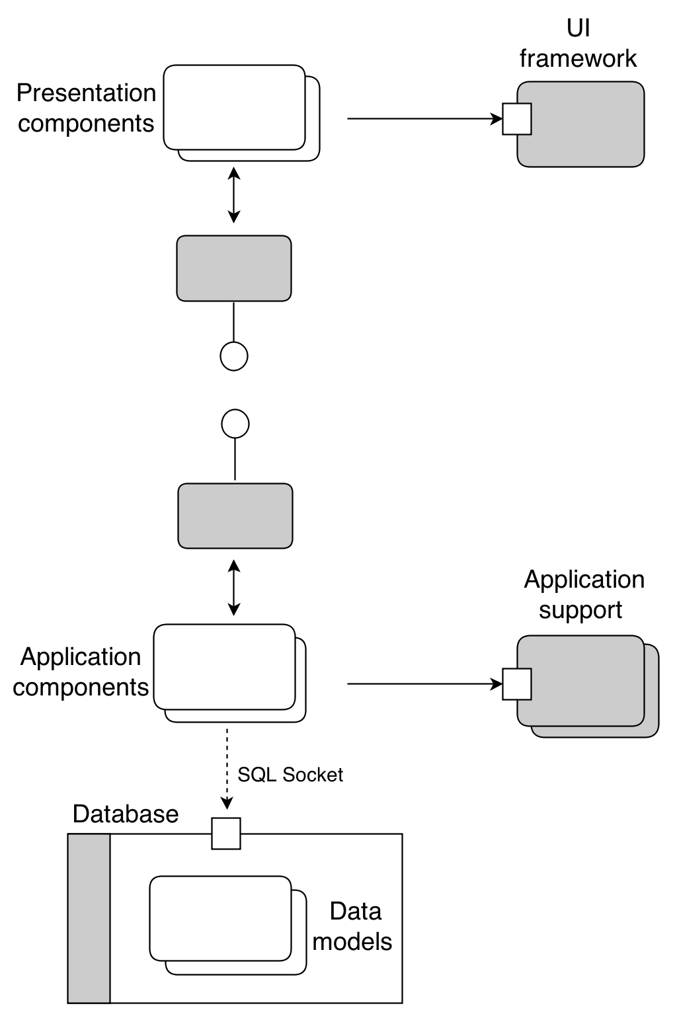
丰富 客户
图：丰富客户 建筑

Slide 89
薄 客户
瘦客户端对应用程序的了解不多
完整的应用程序知识在服务器上
最值得注意的是: Web 客户端
即使我们使用 AJAX: 它是由服务器提供的, 即应用程序知识在服务器上

Slide 90
薄 客户
另一种形式: 图形化瘦客户端
仅显示图形用户界面
在这个体系结构中, 我们有一个所谓的显示服务器
它驻留在服务器端, 但充当用户界面屏幕
它将用户屏幕上的更改传输到客户端
UNIX 系统上的 x 服务器和 x 窗口

Slide 91
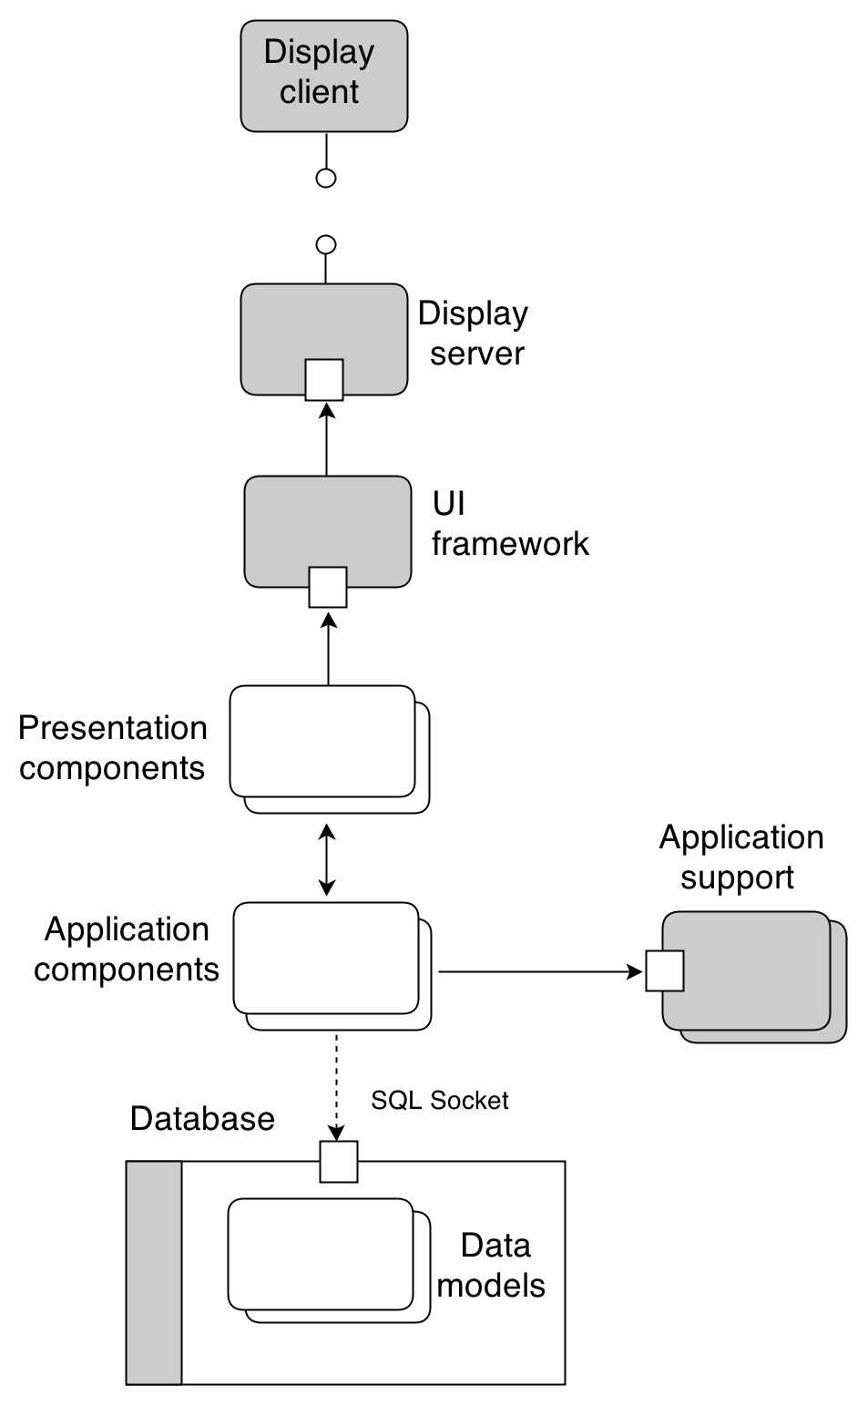
薄 客户
图：薄客户 建筑

Slide 92
多层体系结构与设计原则 符合十一建筑设计原则)
1。分裂和征服: 层可以独立设计。
2。增强凝聚力: 设计良好的层具有层的凝聚力。
3。减少联轴器: 设计良好的下层层不知道更高的层数层之间的唯一连接是通过 API。
4。增加抽象: 你不需要知道如何实现下层层的详细信息。
5。提高重用性: 下层通常可以一般设计。 (例如, 处理数据库访问、持久的操作等)(不同的数据库...)

Slide 93
多层体系结构与设计原则 符合十一建筑设计原则)
6。增加重用: 您通常可以重用其他提供所需服务的层。(思考: 域层)
7. 增加灵活性: 您可以添加在较低级别服务上构建的新设施, 或替换更高级别的层。
8。预期过时: 通过在单独的层中隔离组件,系统变得更耐老化.
9。便携设计: 所有的从属设施可以隔离在一个较低的层。
我们知道, 有些事情会随着时间的推移而改变;超过了应用程序的其他一些方面。
10。可测试性设计: 层可以通过行使层责任的接口独立测试。
11。设计防守: 层的 api 是在严格的断言检查中构建的天然场所。
请注意, 这个模型似乎满足所有十一设计原则!

Slide 94
通知 架构
架构为松散耦合 组件.

Slide 95
通知 架构
信息和活动由通知机制传播的体系结构
当在设计时不知道复杂的通信模式时
基本上, 对事件感兴趣的组件在事件发生时注册他们的兴趣感兴趣的组件被通知众所周知的示例: gui 中的事件处理

Slide 96
通知 架构
又称: 发布和订阅
其他术语: 侦听器和回调
类似于基于黑板数据中心架构的设计模式领域的观察者模式
通知体系结构更一般, 因为任何类型的事件都可能会发生, 而不仅仅是与数据相关的事件

Slide 97
发布-订阅
组件: 出版商、订户、管理分发代理
连接器: 通常需要网络协议。
基于内容的订阅需要复杂的连接器。
数据元素: 订阅、通知、发布的信息
拓扑: 订阅服务器直接连接到发布服务器, 也可以通过来自中介的网络协议接收通知
品质产生高效的单向传播信息与极低耦合的组件

Slide 98
通知 架构
在执行等级二个变形
对事件感兴趣的组件直接与生成这些事件的进程进行注册
组件与专用通知组件一起注册
两种变体中的通信样式都是回调的

Slide 99
通知 架构
其他变形
当事件发生时, 通知组件可能会将事件发送到所有已注册的组件 (广播)
另一种可能是将事件仅发送到感兴趣的组件
通信方式的变化
通知可能包括所有相关数据 (推送样式)
通知只是信号发生了什么事: 注册的组件拉相关数据

Slide 100
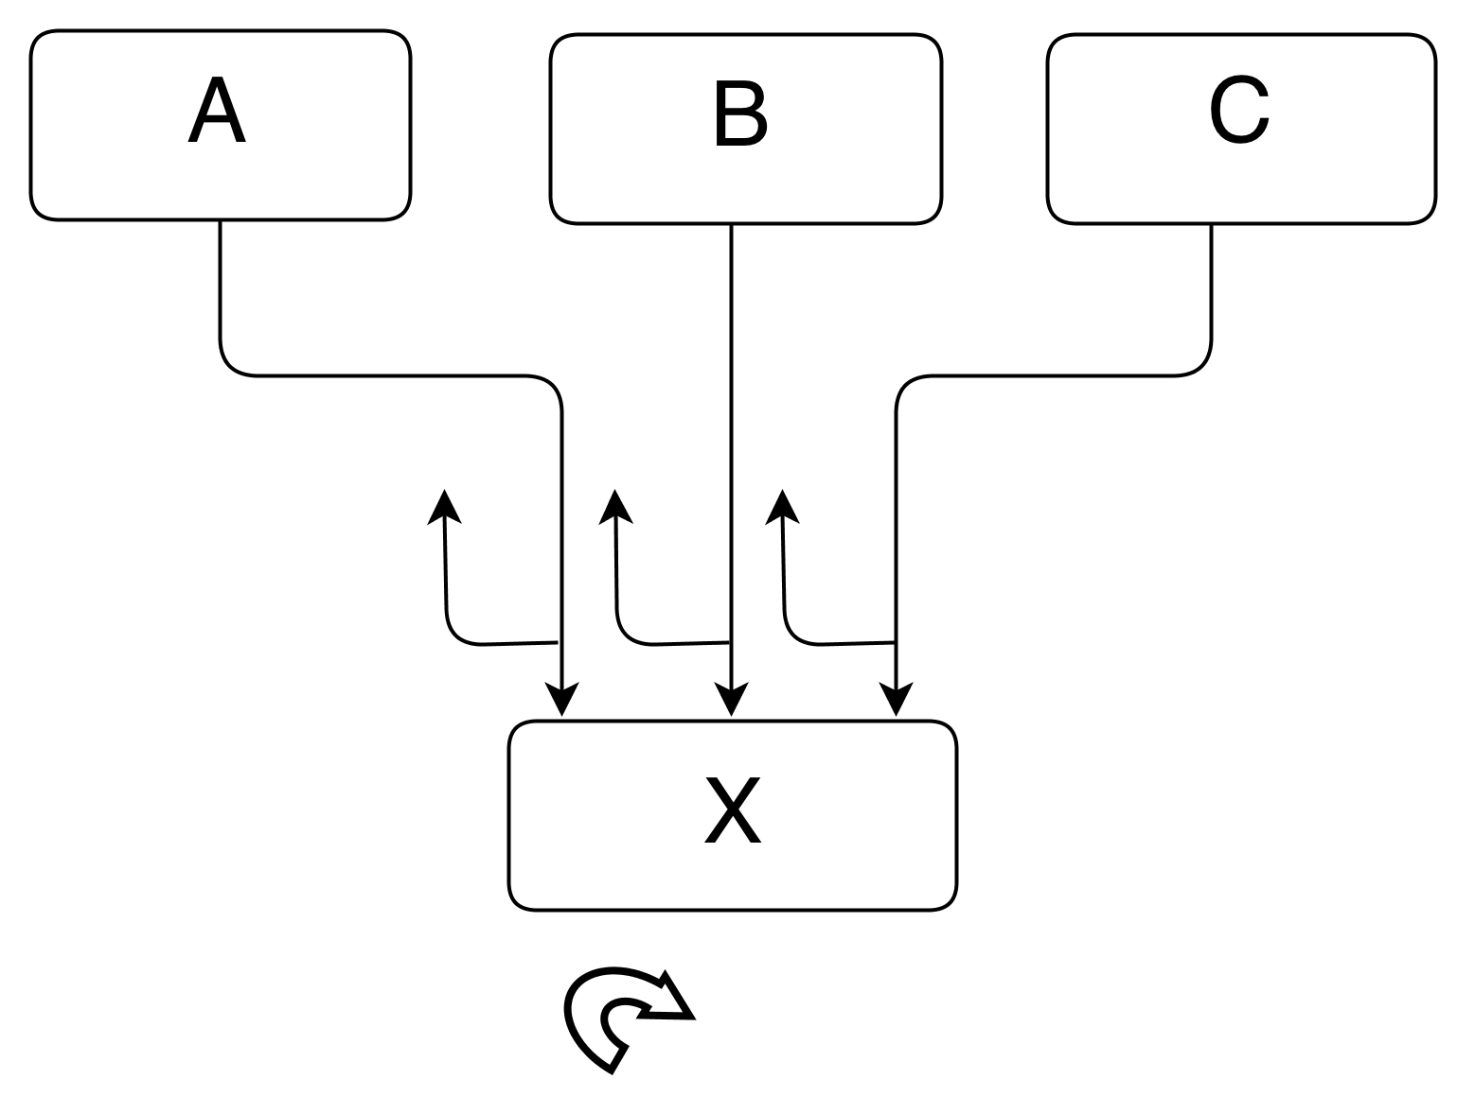
通知 架构
图：通知 建筑

Slide 101
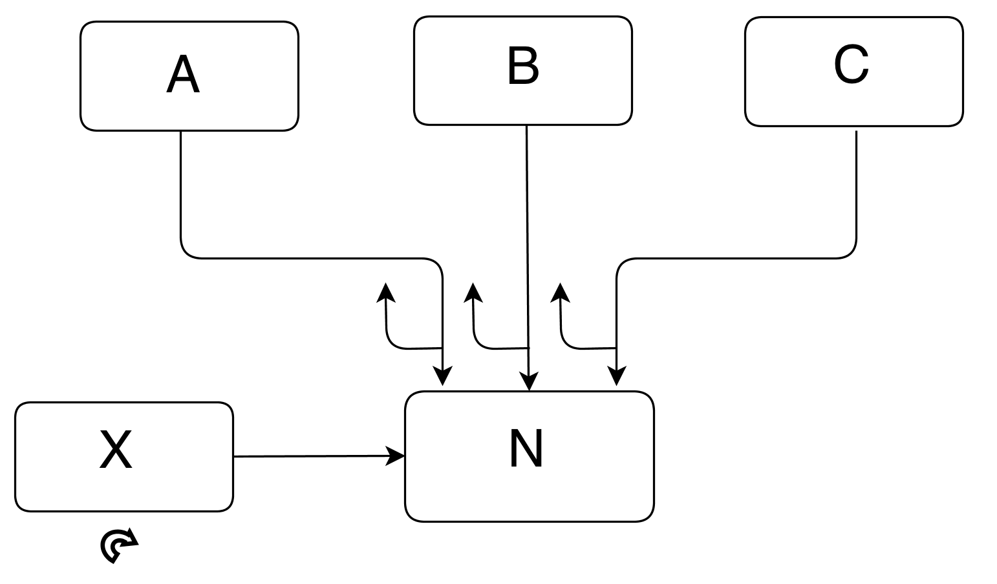
通知 架构
图：通知 建筑

Slide 102
通知 架构
类似于通知体系结构: 消息队列
用于控制流程流程
两种类型: 发布/订阅和点对点
发布/订阅也称为主题

Slide 103
通知 架构
通知样式体系结构的示例
数据库中的触发器
一致性检查
编辑中的拼写检查
表示与数据持久性的分离

Slide 104
基于事件的 风格
独立组件异步发出和接收事件总线上传递的事件
组件: 独立的并发事件生成器和/或用户
连接器: 事件总线 (至少一个)
数据元素: 事件–在事件总线上作为一流实体发送的数据
拓扑结构: 组件与事件总线进行通信, 而不是直接相互联系。
变体: 与事件总线的组件通信可以基于推送或拉动。
高度可伸缩性, 易于演化, 对高度分布有效应用
.

Slide 105
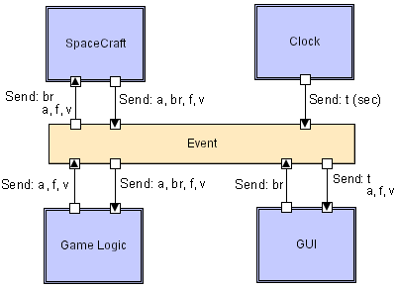
基于事件的 将

Slide 106
通知体系结构- 优势
松散联轴器
可以轻松地更改和添加通知接收器
帮助进化

Slide 107
通知体系结构- 缺点
不控制流程流程
由于异步性质, 可能不是确定性的 (对可测试性不利)
不清楚应通过通知传递哪些数据
如果传递的数据太少, 接收方可能需要获取它 (增加耦合)
由于更新风暴而导致的性能问题更糟的是, 可能有无尽的循环

